Slide 1



TRƯỜNG TIỂU HỌC THƯỢNG VŨ
LỚP 3A
Chính tả
BẬN
GIÁO VIÊN: Nguyễn Thị Vân

Slide 2


Thứ năm ngày 19 tháng 10 năm 2017
Chính tả (Nghe – viết)
Bận
Kiểm tra bài cũ

Slide 3
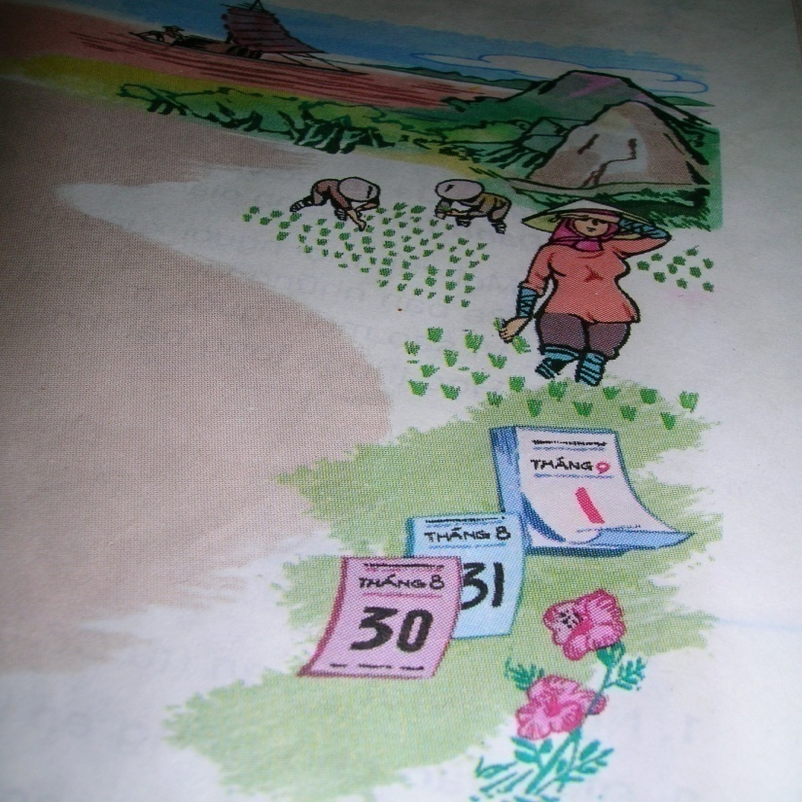
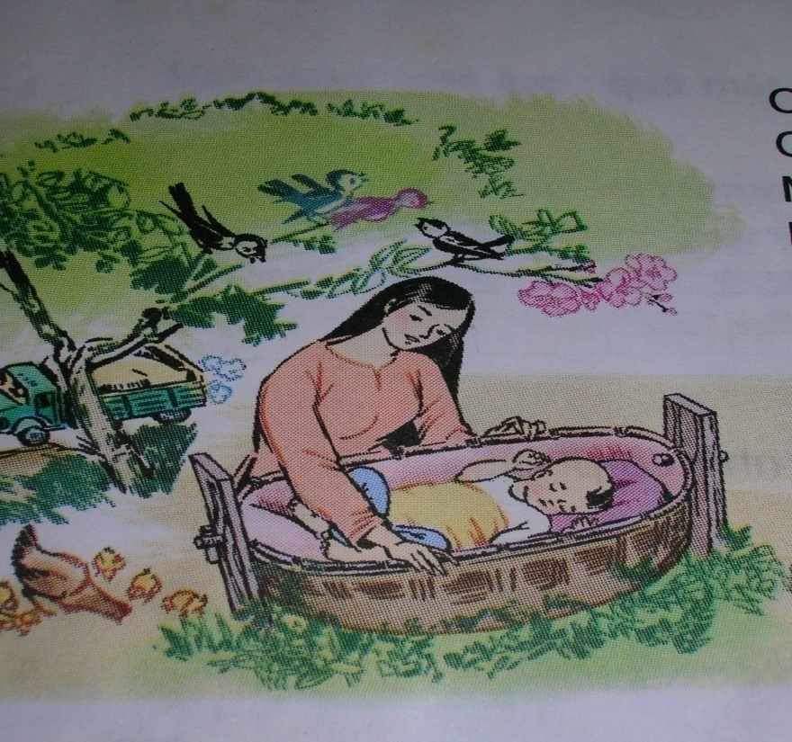
Thứ năm ngày 19 tháng 10 năm 2017
Chính tả (Nghe – viết)
Bận

Slide 4
Thứ năm ngày 19 tháng 10 năm 2017
Chính tả (Nghe – viết)
Bận
Cô bận cấy lúa
Chú bận đánh thù
Mẹ bận hát ru
Bà bận thổi nấu.
Còn con bận bú
Bận ngủ bận chơi
Bận tập khóc cười
Bận nhìn ánh sáng.
Mọi người đều bận
Nên đời rộn vui
Con vừa ra đời
Biết chăng điều đó
Mà đem vui nhỏ
Góp vào đời chung.
Trinh Đường

Slide 5


Thứ năm ngày 19 tháng 10 năm 2017
Chính tả (Nghe – viết)
Bận
Tìm hiểu nội dung bài
H: Bài thơ viết theo thể thơ gì?
- Thơ bốn chữ.

Slide 6
Thứ năm ngày 19 tháng 10 năm 2017
Chính tả (Nghe – viết)
Bận
Tìm hiểu nội dung bài
H: Những chữ nào cần được viết hoa?
- Các chữ đầu mỗi dòng thơ.

Slide 7

Thứ năm ngày 19 tháng 10 năm 2017
Chính tả (Nghe – viết)
Bận
Tìm hiểu nội dung bài
H: Nên bắt đầu viết từ ô nào trong vở?
Viết lùi vào 2 ô từ lề vở để bài thơ nằm vào khoảng giữa trang.

Slide 8



Hướng dẫn viết từ khó
Thứ năm ngày 19 tháng 10 năm 2017
Chính tả (Nghe – viết)
Bận
ánh sáng
hát ru
rộn vui
đời chung

Slide 9

Thứ năm ngày 19 tháng 10 năm 2017
Chính tả (Nghe – viết)
Bận
Cô bận cấy lúa
Chú bận đánh thù
Mẹ bận hát ru
Bà bận thổi nấu.
Còn con bận bú
Bận ngủ bận chơi
Bận tập khóc cười
Bận nhìn ánh sáng.
Mọi người đều bận
Nên đời rộn vui
Con vừa ra đời
Biết chăng điều đó
Mà đem vui nhỏ
Góp vào đời chung.
Trinh Đường

Slide 10


Thứ năm ngày 19 tháng 10 năm 2017
Chính tả (Nghe – viết)
Bận
VIẾT CHÍNH TẢ

Slide 11
Thứ năm ngày 19 tháng 10 năm 2017
Chính tả (Nghe – viết)
Bận
Bài 2: Điền vào chỗ trống en hayoen :
Nhanh nh ….
ẹn
oẻn
Nh … miệng cười
oen
èn
Sắt h …. rỉ
h….nhát

Slide 12
Thứ năm ngày 19 tháng 10 năm 2017
Chính tả (Nghe – viết)
Bận
Bài 3: Tìm những tiếng có thể ghép với mỗi tiếng sau:
- trung:
trung thành, trung kiên, trung bình, …
trung/ chung:
- chung:
chung thủy, chung lòng, chung sống, …
- trai:
ngọc trai, con trai, đẹp trai, …
trai/chai:
- chai:
chai tay, chai lọ, chai sạn, …
- trống:
cái trống, trống trải, gà trống, …
trống/ chống:
- chống:
chống đỡ, chống trả, chèo chống, …

Slide 13

CHÚC CÁC EM CHĂM NGOAN HỌC GIỎI !

